Slide 1
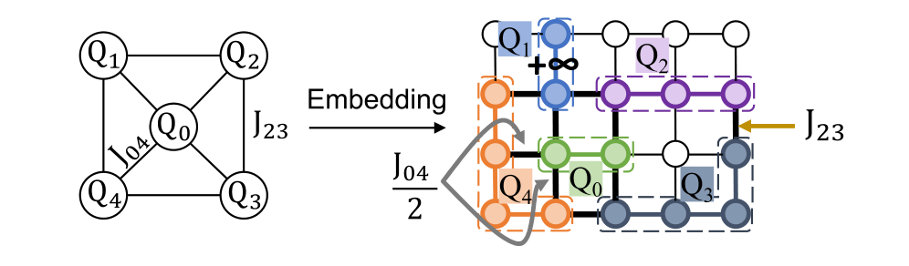
INTRODUCTION
Quantum Annealer의 임베딩 병목
Skipper: 긴 chain을 제거해 문제 수용량과 해 품질 개선
양자 어닐러는 Ising 에너지가 낮은 해를 샘플링한다.
하드웨어의 연결이 희소하므로 logical variable 하나를
여러 physical qubit으로 묶어 구현한다.
Ising 목적함수 [논문 Eq. 1]
Hₚ(z) = ∑ᵢ hᵢzᵢ + ∑ᵢ≠ⱼ Jᵢⱼzᵢzⱼ
Fig. 3 Logical graph와 physical chain
zᵢ ∈ {−1, +1} 목표: min Hₚ(z)
hᵢ: 선형 계수 Jᵢⱼ: 변수 사이 결합 계수
5,761 physical qubit
완전연결 문제에서는 약 177개 변수 수용
핵심 문제: chain이 qubit을 소비하고, 일부 qubit의 활용도 제한
Ayanzadeh & Qureshi · IEEE Computer Architecture Letters 23(1), pp. 25–28, 2024
01 / 05
Notes:
논문 제목: Enhancing the Reach and Reliability of Quantum Annealers by Pruning Longer Chains. Introduction와 II-B/D. Fig.3는 p.26. Logical qubit은 여기서 Ising 문제의 프로그램 변수를 뜻한다. Chain은 연결된 physical qubit 집합이며 반드시 단순 직선 경로일 필요는 없다. Eq.1은 논문의 합 표기를 그대로 옮겼다. 결합을 i<j로 적는 경우 계수 정의를 일관되게 맞춰야 한다.
출처: Enhancing the Reach and Reliability of Quantum Annealers by Pruning Longer Chains, Ramin Ayanzadeh and Moinuddin Qureshi, IEEE CAL 23(1), 25–28, 2024. 원본 첨부 PDF.

Slide 2
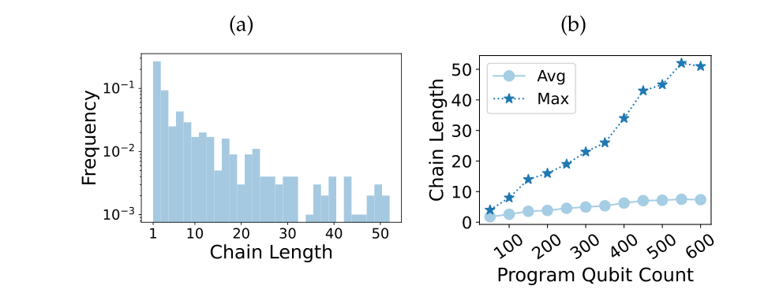
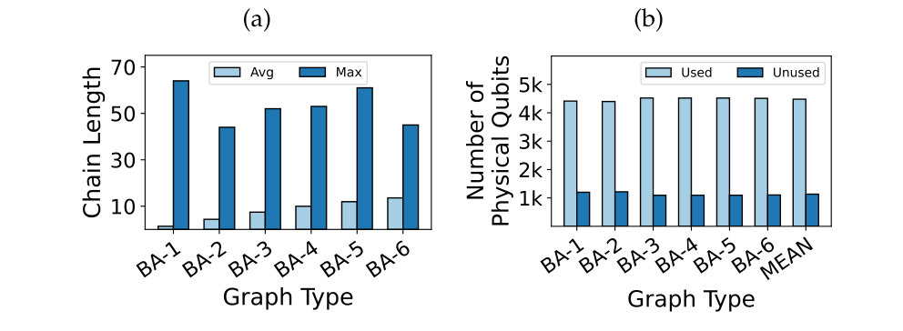
MOTIVATION
소수의 긴 chain이 자원을 많이 소비한다
Fig. 5 Chain 길이 분포와 최대·평균 길이
Fig. 4 최대·평균 chain과 미사용 qubit
관찰 1: 길이가 불균등한 chain
관찰 2: 임베딩 이후에도 미사용 자원
저자들은 power-law 형태를 관찰했다.
Dominant chain은 평균보다 7.9배 이상 길다.
긴 chain 제거로 많은 physical qubit을 확보한다.
일부 벤치마크에서 25% 이상이 미사용이다.
긴 chain이 연결 활용을 제한하는 현상에 주목한다.
연구 질문: 수용량과 신뢰도를 함께 높일 수 있는가?
Ayanzadeh & Qureshi · IEEE Computer Architecture Letters 23(1), pp. 25–28, 2024
02 / 05
Notes:
II-F와 III-A, Fig.4(p.26), Fig.5(p.27). 7.9배는 논문이 보고한 dominant chain과 평균 chain 길이 비교이며 모든 그래프에 대한 보편적 보장은 아니다. Power-law는 이 벤치마크에서 저자들이 관찰한 특성이다. Trapped qubit은 그림의 기하학적 안쪽에만 있다는 뜻보다 임베딩 연결 구조상 활용이 제한되는 현상으로 설명한다.
출처: Enhancing the Reach and Reliability of Quantum Annealers by Pruning Longer Chains, Ramin Ayanzadeh and Moinuddin Qureshi, IEEE CAL 23(1), 25–28, 2024. 원본 첨부 PDF.

Slide 3
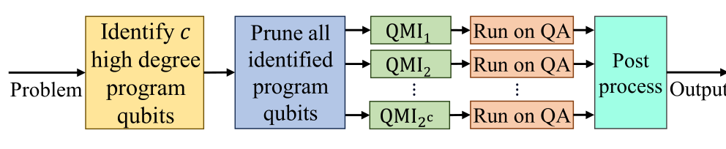
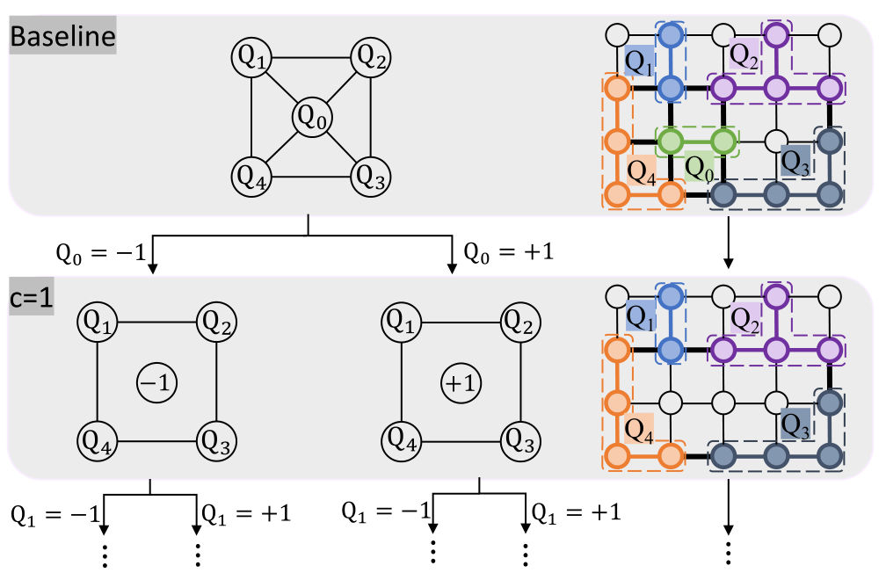
METHOD
Skipper: 변수 고정과 모든 분기 실행
Fig. 6 선택·제거·실행·후처리
1 가장 긴 chain c개에 해당하는 변수를 선택
2 각 변수를 ±1로 고정해 2ᶜ개 부분문제 생성
3 같은 그래프 구조의 부분문제는 embedding 공유
4 Majority vote 후 고정값 복원, 최저 에너지 선택
Fig. 7 Q₀ = −1 / +1로 나눈 두 부분문제
변수 고정 시 결합항이 선형항으로 바뀐다 (쌍당 1회)
zₖ = a, a ∈ {−1, +1}
h′ᵢ = hᵢ + aJᵢₖ (i ≠ k)
Nsub = 2ᶜ
c = 11일 때 2,048개 실행
Ayanzadeh & Qureshi · IEEE Computer Architecture Letters 23(1), pp. 25–28, 2024
03 / 05
Notes:
III-B–F, Fig.6와 Fig.7(p.27). 아래 h′ 식은 방법을 설명하기 위한 유도식이며 논문에 번호가 붙은 식은 아니다. 이 식에서는 각 무순서 변수쌍의 결합을 한 번 세는 Ising convention H=Σhᵢzᵢ+Σi<j Jᵢⱼzᵢzⱼ를 사용한다. k를 a로 고정하면 Hₐ=hₖa+Σi≠k(hᵢ+aJᵢₖ)zᵢ+Σi<j,i,j≠k Jᵢⱼzᵢzⱼ. 여러 변수 고정 시 h′ᵢ=hᵢ+Σk∈S Jᵢₖaₖ이며 고정 변수들 사이 결합도 상수에 포함된다. 최종 후보를 비교할 때는 원래 목적함수로 에너지를 계산하여 상수항을 반영한다. 모든 분기를 포함하므로 최적해를 담은 분기를 누락하지 않지만 QA의 확률적 샘플링으로 최적해 획득이 보장되지는 않는다.
출처: Enhancing the Reach and Reliability of Quantum Annealers by Pruning Longer Chains, Ramin Ayanzadeh and Moinuddin Qureshi, IEEE CAL 23(1), 25–28, 2024. 원본 첨부 PDF.

Slide 4
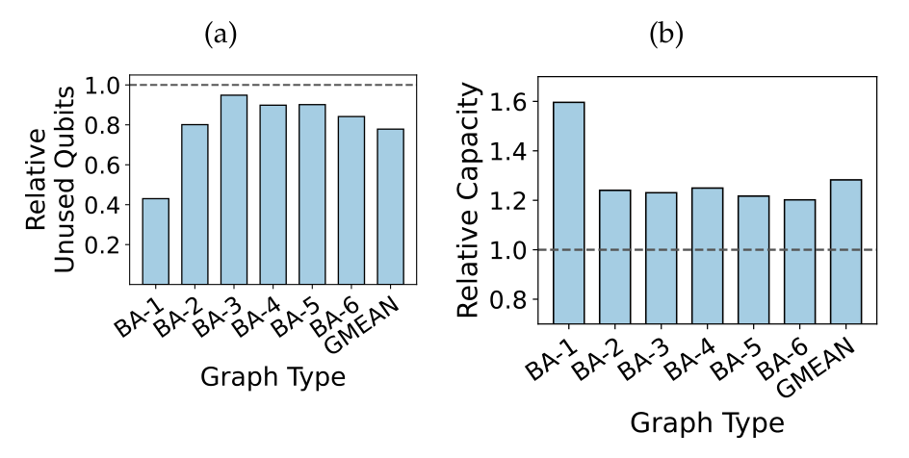
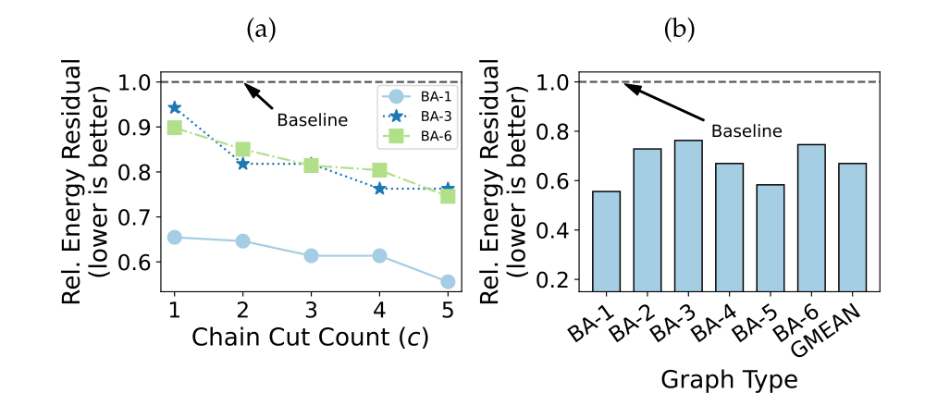
RESULTS
문제 수용량 증가와 에너지 잔차 감소
D-Wave Advantage 5,761 qubit · 20 μs · 문제당 4,000 trials · BA-1~6 · minorminer
Fig. 8 자원 활용 및 문제 수용량
Fig. 9 Baseline 대비 상대 에너지 잔차
최대 +59.61% 평균 +28.26%
최대 −44.4% 평균 −33.08%
수용량 개선: 최대 11개 chain 제거
EF = Program qubit 수 / Physical qubit 수
잔차 감소: 결과 Fig. 9는 최대 5개 제거
ER = |Emin − Eglobal| 낮을수록 좋음
Ayanzadeh & Qureshi · IEEE Computer Architecture Letters 23(1), pp. 25–28, 2024
04 / 05
Notes:
IV-A/B, Fig.8/9(p.28). Capacity는 Embedding Factor로 평가하며 Fig.8(b)의 상대 수용량은 baseline 대비 값이다. 미사용 qubit 감소는 최대 57%, 평균 22.14%. Edge weight는 표준정규분포로 설정. 신뢰도 결과의 Eglobal은 정확히 인증된 최적값이 아니라 MQC로 근사한 reference이다. 따라서 ER은 이 근사 기준에 대한 에너지 차이로 해석한다. 본문의 신뢰도 상세 결과는 최대 5 chain, capacity는 최대 11 chain이다. 두 결과를 모두 c=11에서 관측한 것처럼 말하지 않는다. 반복 실행 수 증가가 품질 개선에 미치는 영향과 동일 시간 예산 비교는 이 논문만으로 분리해 확인하기 어렵다.
출처: Enhancing the Reach and Reliability of Quantum Annealers by Pruning Longer Chains, Ramin Ayanzadeh and Moinuddin Qureshi, IEEE CAL 23(1), 25–28, 2024. 원본 첨부 PDF.

Slide 5
CONCLUSION
임베딩 자원과 반복 실행 비용의 교환
기여
긴 chain에 대응하는 변수를 고정하고 모든 경우를 실행한다.
기존 장비에서 더 큰 문제를 넣고 더 낮은 에너지 해를 얻었다.
Quantum embedding의 자원 활용을 개선하는 소프트웨어 기법이다.
비용은 제거한 chain 수에 따라 지수적으로 증가
실행 수 2ᶜ 시간 O(2ᶜ(rN + c)) 메모리 O(rN2ᶜ)
c: 제거 chain 수 r: trials 수 N: physical qubit 수
해석할 때의 한계
모든 분기를 포함해도 QA가 최적해를 반드시 찾는 것은 아니다.
BA 그래프 중심의 검증이며, Eglobal은 MQC로 근사했다.
전체 실행 비용을 고려한 quantum speedup은 입증하지 않았다.
Ayanzadeh & Qureshi · IEEE Computer Architecture Letters 23(1), pp. 25–28, 2024
05 / 05
Notes:
V. Conclusion와 III-G. 시간/메모리 식은 논문이 제시한 복잡도. 본문에서 c는 최대 11로 제한한다. 정확한 최적해 획득은 각 부분문제를 정확하게 풀 때만 성립한다. 논문이 강조하는 exact recovery는 분기 공간을 빠짐없이 포함한다는 구조적 성질과 구분해야 한다. BA benchmark와 근사 Eglobal은 평가 해석의 범위. 동일 총 샘플 수나 동일 전체 시간 예산 비교 및 일반 그래프 실험이 추가되면 tradeoff 판단을 더 강화할 수 있다.
출처: Enhancing the Reach and Reliability of Quantum Annealers by Pruning Longer Chains, Ramin Ayanzadeh and Moinuddin Qureshi, IEEE CAL 23(1), 25–28, 2024. 원본 첨부 PDF.

